Slide 1

Ética y servicio al cliente
Alejandro Montero Navarro
Estudiante Ing. Sistemas UNA.

Slide 2
Ética
Disciplina filosófica que estudia la moral y el comportamiento humano.

Slide 3
Moral
Se trata de un conjunto de creencias, costumbres, valores y normas de una persona o de un grupo social, que funciona como una guía para obrar. Es decir, la moral orienta acerca de que acciones son correctas (buenas) y cuales son incorrectas (malas).

Slide 4
Laboral
Ética
Personal

Slide 5
Caso:
“Juan, ¿vistes lo que hizo Nina?” le dice María a Juan en el restaurante donde trabajan. “No” contesta Juan. “Se le acaba de romper la bolsa del queso mozarella y el queso se cayó en el piso. Ella miró para todos lados, lo recogió y lo puso en la ensalada.” le contesta María. “¿Estas segura?” pregunta Juan. “Si, yo lo ví” contesta María. “Vamos a decírselo al gerente” le dice Juan. ‘Eso es lo malo. El lo vio todo y no hizo nada” dice María. “No puede ser, habla con él, pues quizás hay algo que tú no sabes.” le contesta Juan. “Eres tan malo como él” dice María enojada. “No es eso, es que quiero estar seguro de que es verdad. Vete y habla con él.” le dice Juan. María va al gerente y empieza a gritarle. “¿Cómo permitiste que echaran el queso en la ensalada después que cayo al piso.” “¿De que hablas, María?” le dice el gerente. “Tú eres el gerente y eres responsable de todo lo que ocurre aquí.” le sigue gritando María. “Yo no se de qué hablas, yo no ví nada.” le dice el gerente. “Ahora, además, eres un mentiroso. Esta no es la primera vez. Yo he visto como usas algunos productos ya expirados. No sé como la gente no se muere después de comer aquí y es tu culpa.” le dice María enojada y se aleja. El gerente la mira y le dice a los trabajadores que ella está pasando por tiempos difíciles y se va. “No es la manera en que debiste decirlo.” Le dice Juan a María cuando ésta regresa a su lado llorando. “Juan, es que no es la primera vez. Una vez quería que yo sirviera una comida media cruda para avanzar y cuando le dije que no porque los clientes se podían enfermar y me dijo que me botaba cuando lo amenacé con informarlo al jefe. Así que me quedé callada porque necesito este trabajo. Pero esta vez si lo voy a reportar al jefe o a los inspectores de salud.” dice María exaltada. “Ten cuidado María, pues necesitas evidencia y él lo va a negar todo.” le dice Juan. “Pues no me importa, esta vez lo voy a reportar, pues está violando la ley y los clientes pueden afectarse” termina diciendo María.

Slide 6
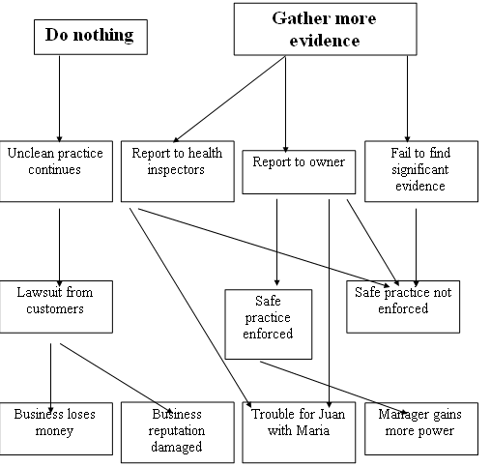

Slide 7
¿Qué deben hacer María y Juan?
Elaborar un plan de acción.
10 minutos

Slide 8
Como evitar problemas.
Dejar desde el inicio lo términos marcados.
Actuar de buena fe*.
Preguntar no actuar sin saber.
Búsqueda de la mejor resolución de problemas.

Slide 9
Servicio al cliente.
Son todos los esfuerzos que haga chinatown para hacerle llegar los productos de manera rápida, eficiente y amena a sus cliente logrando así un valor agregado en ellos que es la satisfacción de un buen trato cuando compran aquí.

Slide 10
Tips para un servicios al cliente.
Un equipo de trabajo dispuesto a dar un buen SC.
Empoderamiento de los colaboradores.
Un buena norma de salubridad personal.
Las ordenes son personas no números.
El cliente es nuestra razón de ser.
Trabajar felices.
Prometer poco dar mucho.
Calificación y retroalimentación.
Pausas activas.

Slide 11
Ejercicio
Ejemplo cotidiano de servicio.

Slide 12
Trabajar felices.
Sean apasionados en cada labor que hagan, dejen fuera del trabajo problemas personales o cualquier situación externa a su labor en el local.
Atender al cliente con una sonrisa siempre. (los malos modos alejan a los clientes desde el primer momento.)
Estar comprometido y identificado 100% con el trabajo.

Slide 13
El cliente es nuestra razón de ser.
No discutir con el cliente, solo disculparse y seguir sobre la marcha.

Slide 14
Un equipo de trabajo dispuesto a dar un buen Servicio al Cliente.
Encontrar y retener personal que este dispuesto a dar un excelente servicio al cliente, el cual este atento a como gratificar al cliente con pequeñas acciones, y con estas nos hagan ser diferentes a la competencia.

Slide 15
Empoderamiento de los colaboradores.
Dar al personal todas la herramientas y condiciones amenas para que estén a gusto en su trabajo y así den lo mejor si mismo en sus labores.
Resolución de conflictos internos por parte de los colaboradores antes de incluir a lo jefes.
Ejemplo problemas intrapersonales.
Problemas técnicos o sobre la marcha.

Slide 16
Un buena norma de salubridad personal.
Higiene persona.
Uso de uniforme completo.
Uso de guante siempre para tocar comidas.
NUNCA rascarse la nariz, orejas frente a los clientes.
Bueno habito de estornudo y en caso de gripe muy fuerte alejarse del área de cocinas.

Slide 17
Las ordenes son personas no números.
Las ordenes deber ser tomadas por nombre de persona esto hace que el cliente se sienta mas identificado con nosotros.
Ejemplo:
Buenos días/tardes/noche
Bienvenido a chinaTown
Con quien tengo el gusto.
Nombre del cliente mi nombre es “ ” en que le puedo ayudar.
Muchos gusto.

Slide 18
Teléfono
ChinaTown buenos días/tardes/noches
“nombre de personal” le atiende
Con quien tengo el gusto
En que le puedo ayudar.
Mucho gusto gracias por si compra.

Slide 19
Prometer poco dar mucho.
No se le debe de prometer al cliente más de lo que la empresa puede suplir pero si se debe de dar un poco mas de más del promedio de lo que se debe esto con el fin de crear expectativa en el cliente y se sienta premiado por la compra.

Slide 20
Calificación y retroalimentación.
Se debe crear una herramienta de evaluación mensual 360 lo cual se hace, (plan piloto)
Evaluación de compañeros de trabajo.
Evaluación de los jefes.
Beneficios un empleado del mes.
Mejorar mes con mes el modo de trabajo.

Slide 21
Pausas activas.
Tiempo de receso de unos 5 min.

